Slide 1

Číslo projektu | CZ.1.07/1.5.00/34.0423
Číslo materiálu | 17
název školy | Střední škola a Vyšší odborná škola cestovního ruchu, Senovážné náměstí 12, České Budějovice 370 01
Autor | Ing. Bc. Štěpánka Jáglová
Tématický celek | Podnikové činnosti
Ročník | druhý
Datum tvorby | 3.6.2013

Slide 2
Anotace:
Materiál je zaměřený na téma „Bezhotovostní platební styk“, navazuje na finanční činnost podniku. Vše je doplněné praktickými ukázkami (příkaz k úhradě, poštovní poukázka, platební karta).
Metodické pokyny:
Materiál slouží pro usnadnění výkladu dané problematiky, žákům současně jako podklad pro poznámky. Na snímku č. 16 jsou uvedené otázky, které slouží pro fixaci probírané látky a současně jako zpětná vazba pro učitele.

Slide 3
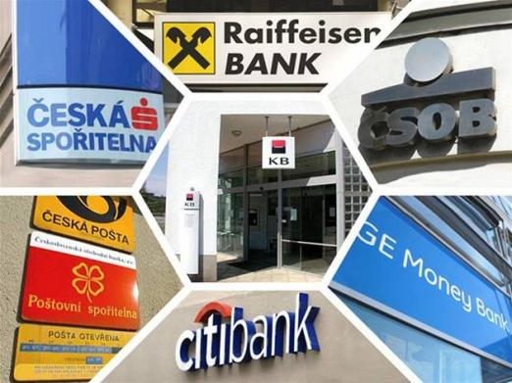
ZAJIŠTĚNÍ PLATEBNÍHO STYKU PODNIKU
BEZHOTOVOSTNÍ PLATEBNÍ STYK

Slide 4

BEZHOTOVOSTNÍ PLATEBNÍ STYK
- probíhá zpravidla přes bankovní účet
Číslo účtu:
1/ podoba v ČR – skládá se ze dvou částí, první je identifikátor účtu klienta (samotné ČÚ, někdy předčíslí), který má maximálně 10 znaků a směrový kód banky, který je čtyřmístný a každé bance ho stanoví ČNB
2/ IBAN – International Bank Account Numer = číslo účtu v mezinárodní podobě, je nutné ho zadávat při přeshraničním platebním styku, má závaznou strukturu (čísla a velká písmena v délce max 34 znaků, v ČR začíná CZ)

Slide 5
FORMY BEZHOTOVOSTNÍHO PLATEBNÍHO STYKU
Příkazy k zúčtování:
  příkaz k úhradě - příkaz majitele účtu bance, aby odepsala z jeho účtu částku a převedla ji na jím určený účet
  příkaz k inkasu - příkaz příjemce platby, aby banka odepsala z účtu plátce určitou částku a připsala ji ve prospěch jeho účtu, nutný souhlas s inkasem

Slide 6
NÁLEŽITOSTI OBOU PŘÍKAZŮ K ZÚČTOVÁNÍ
Označení, zda se jedná o příkaz k úhradě nebo k inkasu
Číslo účtu plátce
Číslo účtu příjemce
Částka v české měně
Podpis podle podpisového vzoru
Datum splatnosti (pokud chybí, tak nejbližší pracovní den)
Variabilní symbol
Specifický symbol
Konstantní symbol
Textový údaj – zpráva pro příjemce

Slide 7
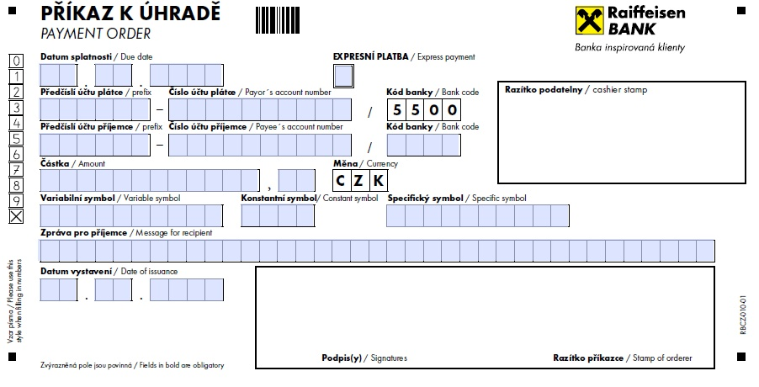
FORMULÁŘ – PŘÍKAZ K ÚHRADĚ

Slide 8
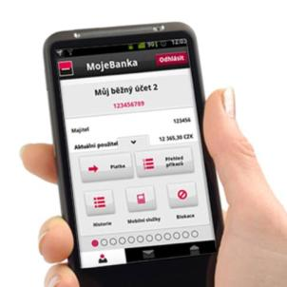
Způsoby zadávání příkazů bance
Ručně na pobočkách bank
Trvalé příkazy
Automatické převody
Služby přímého bankovnictví:
  Phone banking
  Internet banking
  Home banking
  GSM banking
  Smart banking

Slide 9
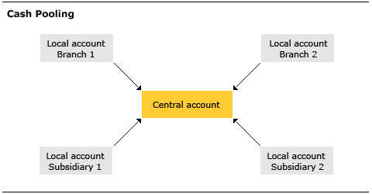
FORMY BEZHOTOVOSTNÍHO PLATEBNÍHO STYKU
Cash-pooling
služba pro podniky, které mají více běžných účtů a potřebují znát jejich celkový zůstatek
principem je reálný nebo fiktivní převod zůstatků všech účtů na jeden zvolený účet, zpravidla v noci

Slide 10
FORMY BEZHOTOVOSTNÍHO PLATEBNÍHO STYKU
Poštovní poukázky
banky spolupracuji s Českou poštou při zpracování poukázek typu A a B
pokud podniky posílají peníze obchodním partnerům pomocí poukázek (B) nebo přijímají peníze od klientů formou poukázek (A)
zadní strana složenky – formulář pro příkaz k úhradě

Slide 11
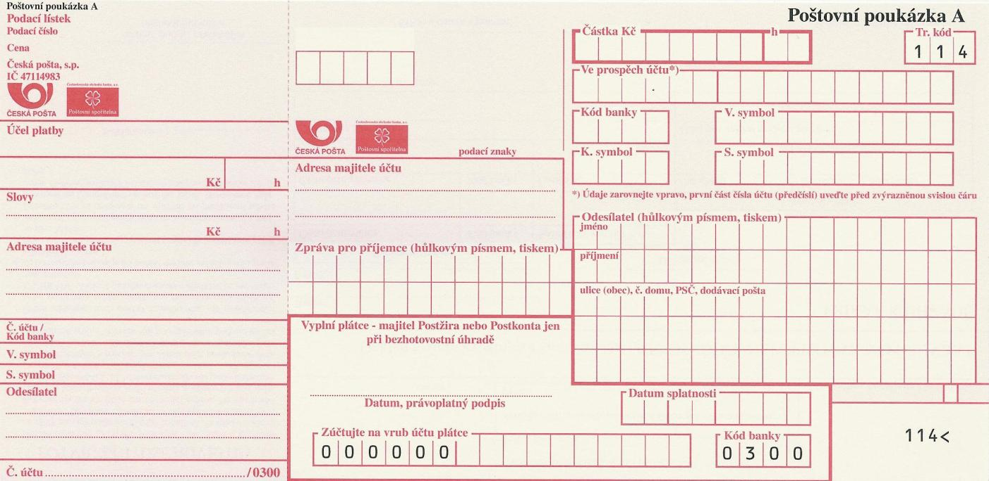
POŠTOVNÍ POUKÁZKA

Slide 12
FORMY BEZHOTOVOSTNÍHO PLATEBNÍHO STYKU
Platební karty
bankovní nástroj umožňující držitelům vybírat hotovost z bankomatů, bezhotovostně platit za zboží a služby v obchodech, restauracích, hotelech i na internetu
obvykle plastová karta s identifikačními údaji svého majitele
má standardní rozměr 85,6 × 54 mm

Slide 13
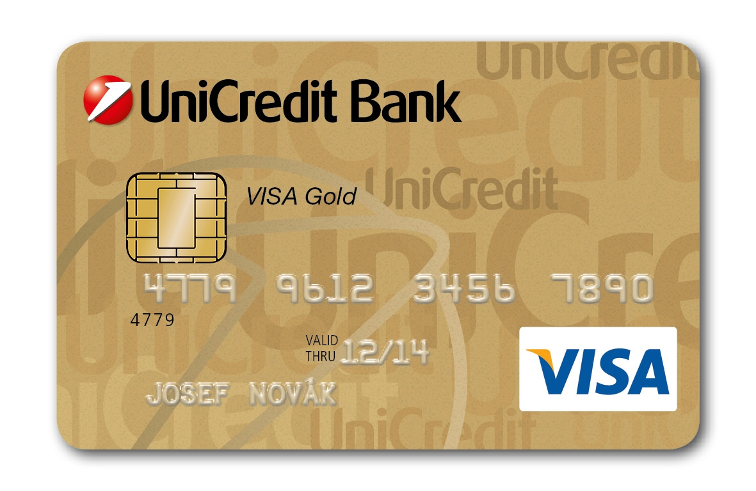
PLATEBNÍ KARTA

Slide 14
VÝPIS Z BANKOVNÍHO ÚČTU
banka má povinnost informovat podniky o stavech na účtech minimálně 1x za měsíc
papírová nebo elektronická podoba výpisu
Obsahuje tyto údaje:
  identifikace platby (číslo/název protiúčtu)
  částka platby
  měna
  kurz
  den valuty = den, ke kterému je platba evidována na účtu

Slide 15

Zahraniční platební styk
při provádění zahraničního platebního styku banky využívají celosvětovou síť (SWIFT) a systém korespondenčních bank
nastavení poplatků (BEN, OUR, SHA)
Nejčastější nástroje:
  Hladká platba
  Dokumentární akreditiv
  Dokumentární inkaso

Slide 16
OTÁZKY NA ZÁVĚR
Co je podstatou bezhotovostního platebního styku?
Z jakých částí se skládá číslo účtu v České republice?
Jaký je rozdíl mezi příkazem k úhradě a příkazem k inkasu?
Jaké jsou výhody použití platební karty?
Pomocí jakého dokladu informuje banka podniky o stavu finančních prostředků na účtu?
Co patří mezi nejčastěji používané nástroje v zahraničním platebním styku?

Slide 17
DĚKUJI VÁM ZA POZORNOST
☺

Slide 18
POUŽITÉ ZDROJE
KOČÍ J., ŠAMŠOVÁ L.: Základy ekonomiky pro střední a vyšší hotelové školy. Praha, Fortuna, 2009. 144 stran.
KALABIS Z.: Základy bankovnictví. Brno, BizBooks, 2012. 168 s.
Obrázky dostupné na:
http://nasepenize.cz.imag3box.com/images/image/00/nakup/platebni-karty-visa-mastercard.jpg (cit. 3.6.2013)
http://www.agmo.eu/sites/default/files/prikaz-k-uhrade-1.jpg (cit. 3.6.2013)
http://www.ceskaposta.cz/assets/sluzby/penezni-sluzby/cr/poukazka_a_dobirkova8.gif (cit. 3.6.2013) http://www.unicreditbank.cz/web/img/content/cards/cards_2011/Visa_Gold_Group_Design_Final.JPG (cit. 3.6.2013)
https://www.corporate-clients.commerzbank.com/images/images/images_content/en/cash_pooling_480x250.jpg (cit. 3.6.2013)
http://img.aktualne.centrum.cz/530/81/5308196-kb-halvni-2.jpg (cit. 3.6.2013)
http://media.novinky.cz/135/371356-top_foto1-kz20j.jpg?1367488804 (cit. 3.6.2013)
http://i.idnes.cz/08/072/cl6/PKN2450b9_ceske_banky1.jpg (cit. 3.6.2013)
http://wp3.4fan.cz/wp-content/uploads/euro-symbol.jpg (cit. 3.6.2013)

